Slide 1




UBND QUẬN DƯƠNG KINH
TRƯỜNG TIỂU HỌC ANH DŨNG
Đạo đức
Bài 11: Tìm kiếm sự hỗ trợ khi ở nhà

Slide 2

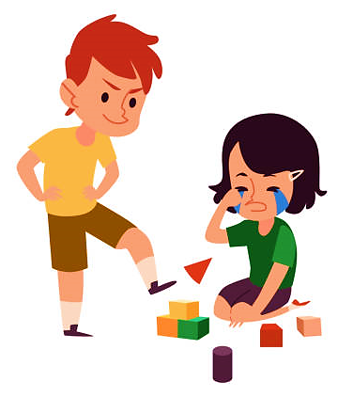

KHỞI ĐỘNG
Chia sẻ về một lần em gặp khó khăn khi ở nhà. Khi đó em đã làm gì?

Slide 3

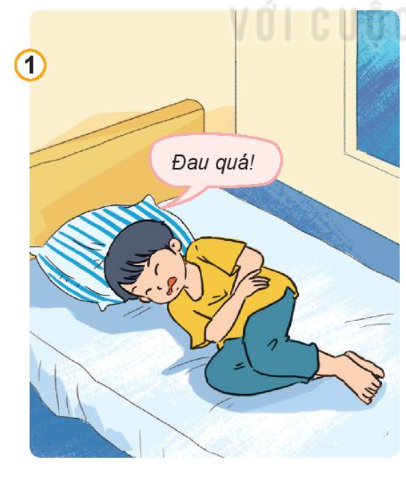
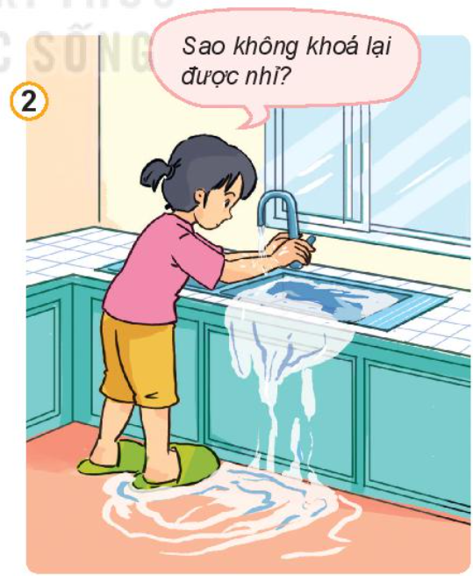
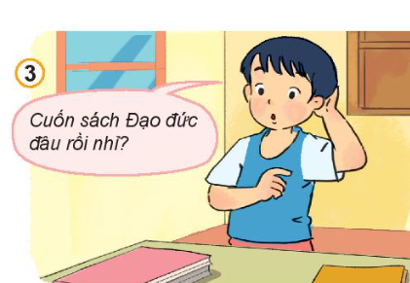
TÌM KIẾM SỰ HỖ TRỢ KHI Ở NHÀ
Hoạt động 1: Quan sát tranh và trả lời câu hỏi

Slide 4


Thảo luận nhóm đôi và trả lời câu hỏi:
1.Những tình huống nào em cần tìm kiếm sự hỗ trợ? Vì sao? Và em có thể tìm kiếm sự hỗ trợ bằng cách nào?
2. Những tình huống nào em có thể tự giải quyết? Vì sao?

Slide 5
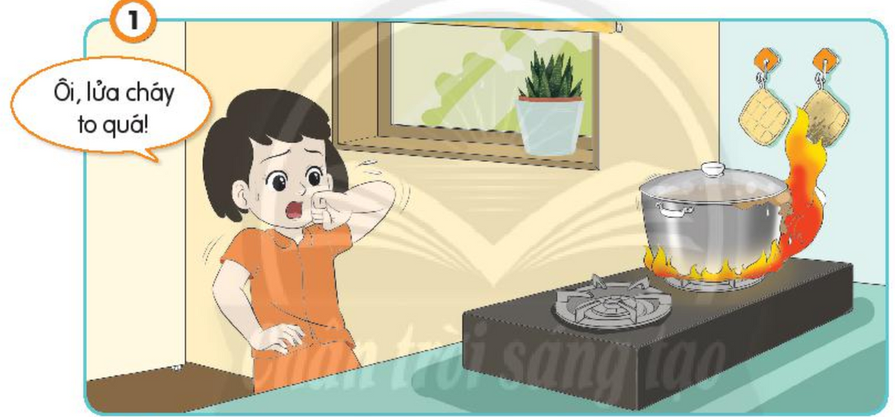
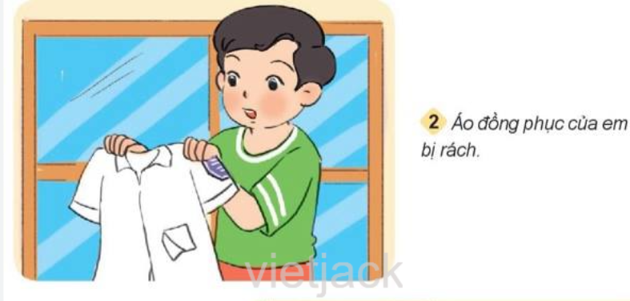
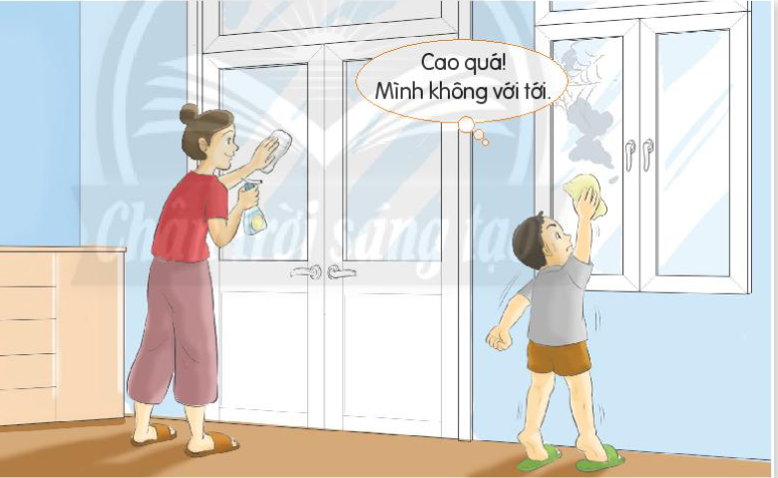
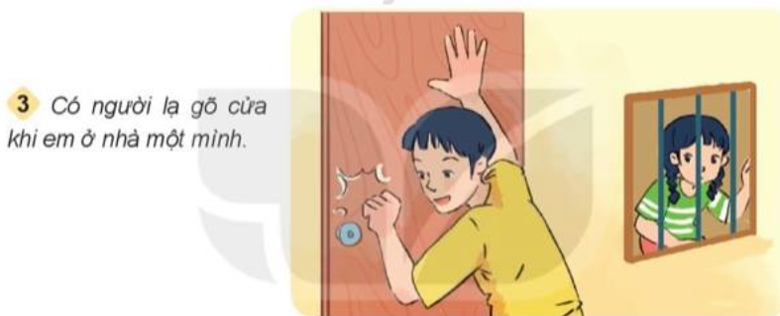
Một số tình huống cần hỗ trợ khi ở nhà

Slide 6
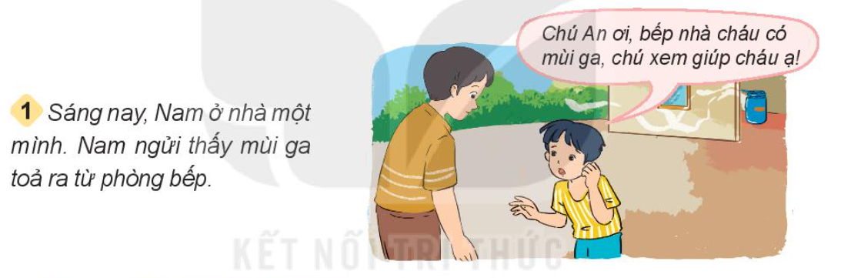
Hoạt động 2: Đọc tình huống và trả lời câu hỏi

Slide 7

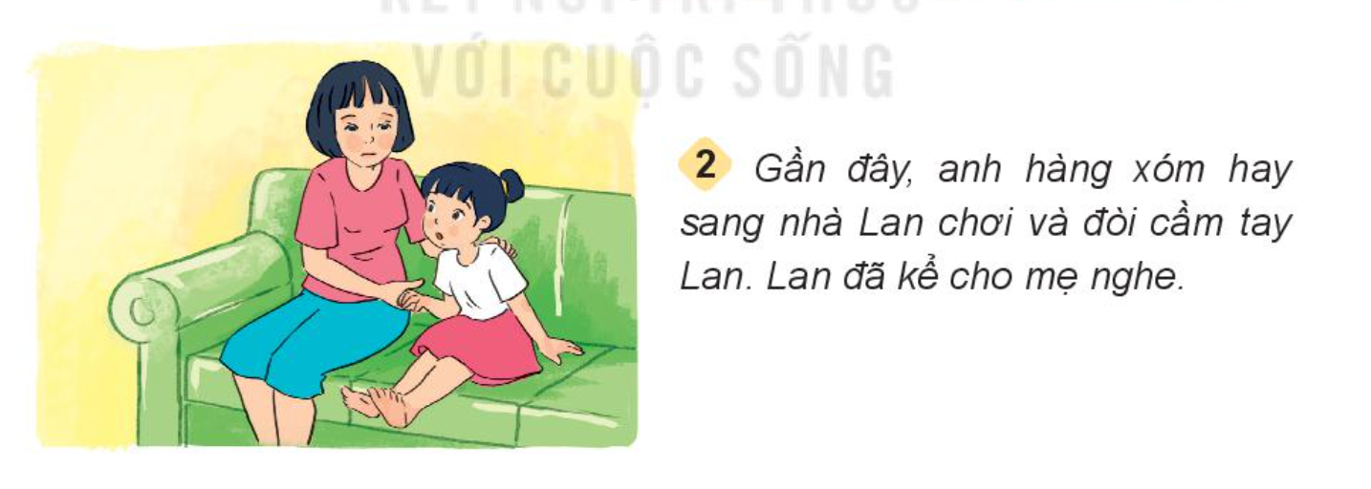

Slide 8

Một số cách tìm kiếm sự giúp đỡ
Gọi điện thoại cho bố mẹ, người thân
Nhờ hàng xóm giúp đỡ
Gọi điện thoại cho tổng đài
111 là đường dây nóng bảo vệ trẻ em
112 là đầu số yêu cầu trợ giúp và tìm kiếm cứu nạn
113 là đầu số gọi công an hoặc cảnh sát
114 là đầu số gọi cơ quan phòng cháy chữa cháy, cứu hộ cứu nạn.
115 là đầu số gọi cấp cứu về y tế.

Slide 9
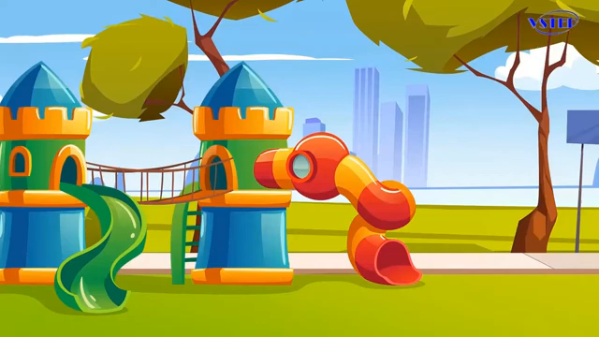
Liên hệ

Slide 10

Chúc các con học tốt!

